Slide 1
Решение СЛАУ
Метод Крамера
Выполнил: Гладков Д.А.
Группа КС-13

Slide 2
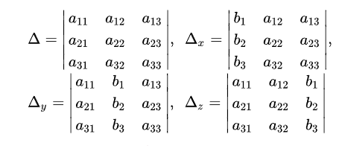
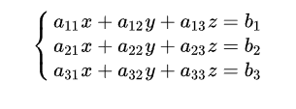

Определение
Метод Крамера - способ решений систем линейных алгебраических уравнений с числом уравнений равным числу неизвестных с ненулевым главным определителем матрицы коэфициентов системы

Slide 3
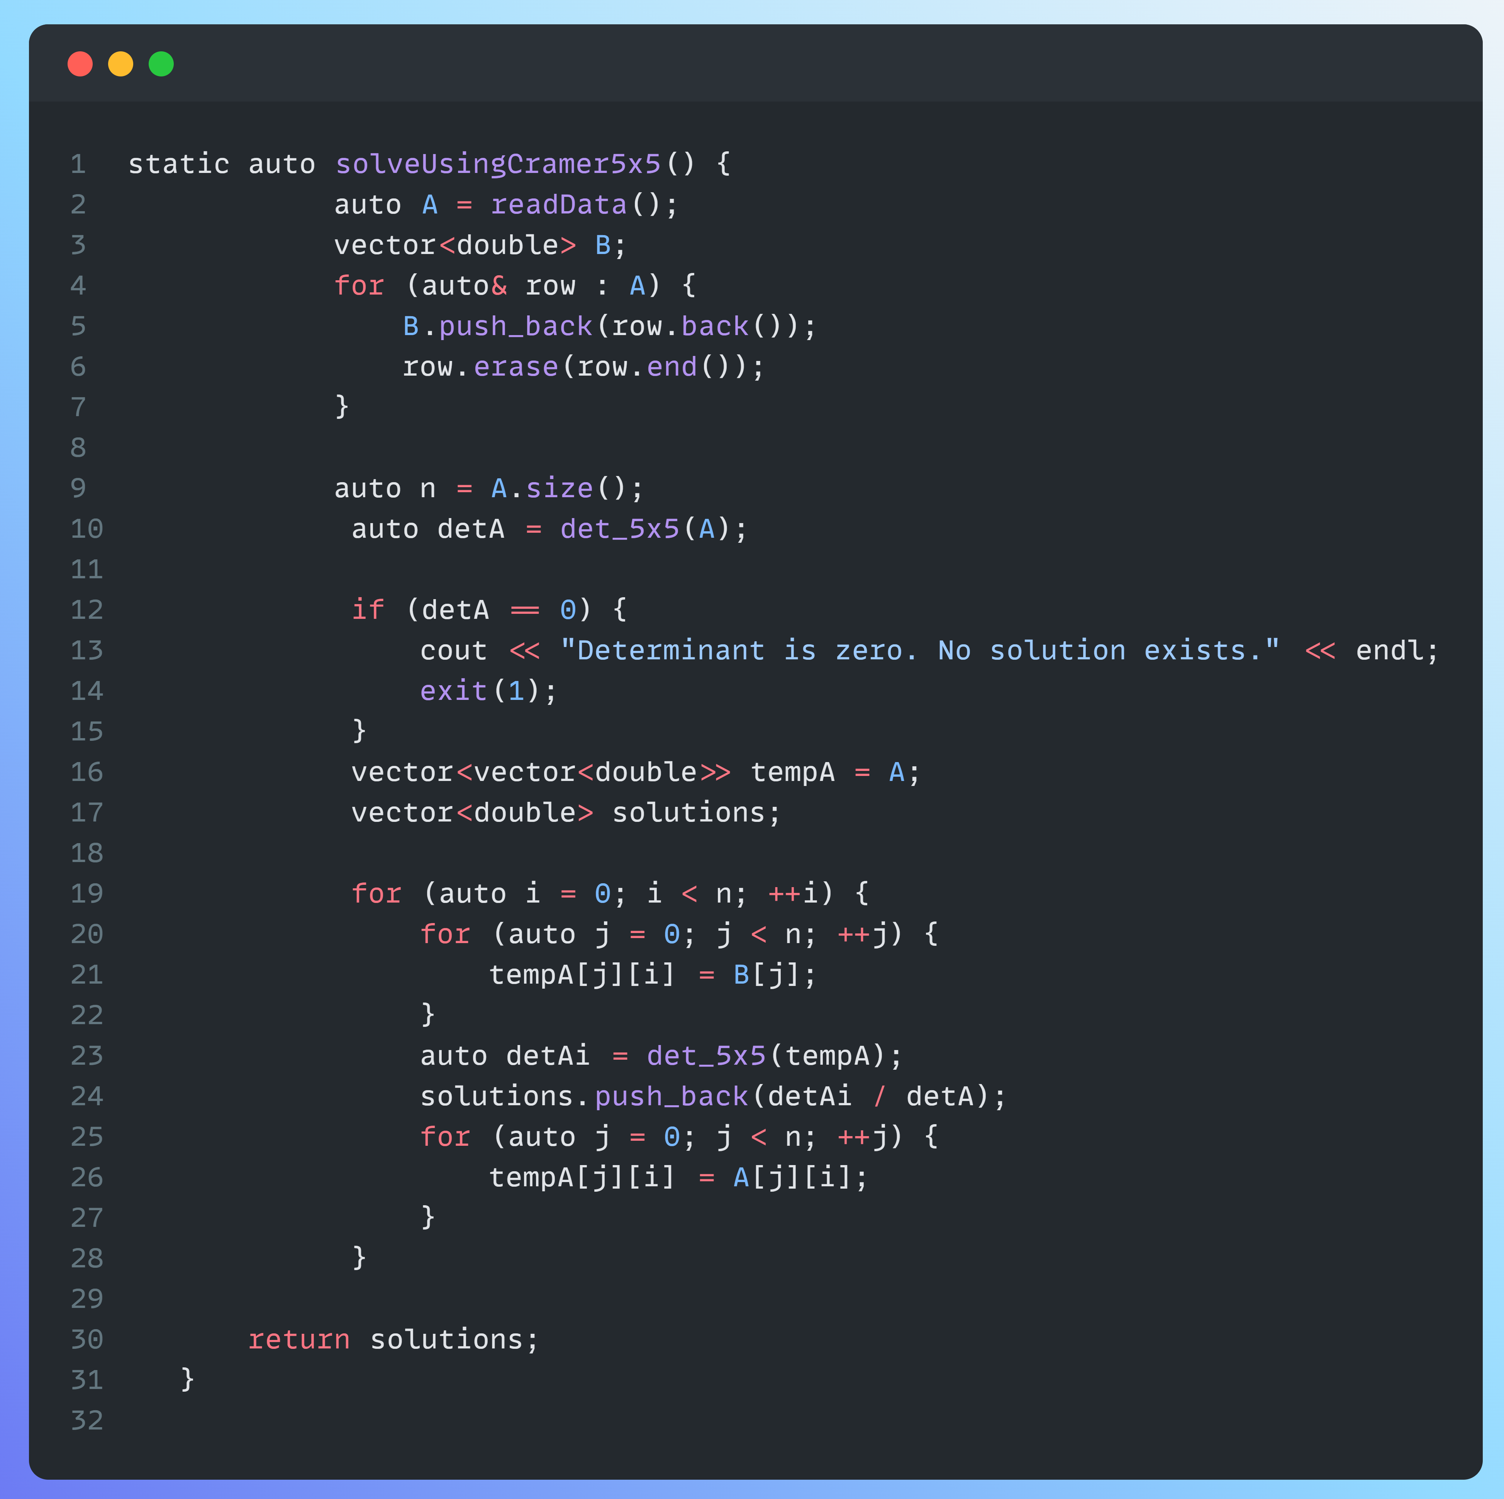
Пример кода функции на языке С++

Slide 4
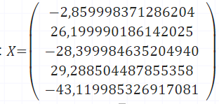
Таблица значений, найденных с помощью метода
 | Х | Полученное значение | Реальные значения
Метод Гаусса | х1 х2 х3 х4 х5 | -2.8599967539596091726 26.199999566999611744 -28.399996764254858306 29.289997144751644953 -43.120004714961858383
Метод Гаусса-Зейделя | х1 х2 х3 х4 х5 | -2.8599967528611225376 26.199999568425603513 -28.399996764562931872 29.289997144899349024 -43.120004714984482064
Метод Крамера | х1 х2 х3 х4 х5 | -2.8599967539596091726 26.199999566999615297 -28.399996764254861858 29.289997144751648506 -43.120004714961872594

Slide 5
Вывод
Согласно приведенным данным, метод Крамера в точности вычислений ничем не уступает методу Гаусса или Гаусса-Зейделя. Однако, значительно проигрывает им в скорости вычисления из-за необходимости вычислять определители иногда и 5+ порядков.

